Slide 1


Fundamentos para Programação e Análise
19/05/2023 - 20/05/2023

Slide 2
II - Análise de sistemas: análises estruturadas e orientada a objetos

Slide 3
Sumário
Motivação
Análise de Sistemas
Análise de requisitos
Modelagem Informacional de Requisitos (MIR)
Análise estruturada
Diagramas de Fluxo de Dados (DFD)
Diagramas de Entidades-Relacionamentos (DER)
Análise orientada a objetos
Diagramas de Casos de Uso
Diagramas de Classes

Slide 4
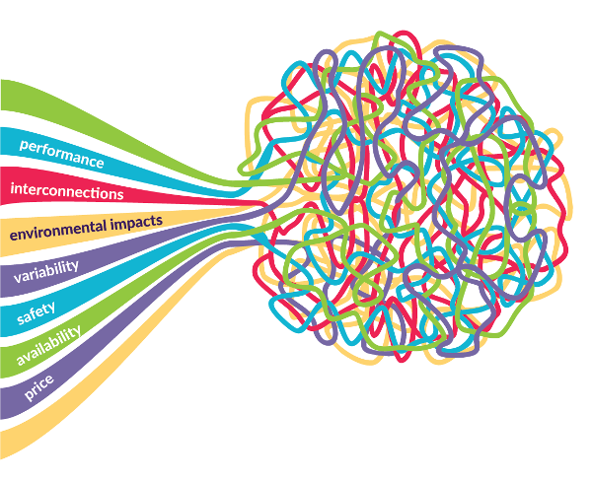
Complexidade dos sistemas
Como vimos na seção anterior, os algoritmos podem ser objetos bem complexos.
Um sistema composto de vários algoritmos é definitivamente mais complexo ainda.
Geralmente a construção destes sistemas é atribuída a um analista de sistemas.
Este precisa concordar em formatos e restrições do sistema, identificando possíveis oportunidades de automação e riscos de implementação.

Slide 5
Análise de Sistemas
A análise de sistemas é um processo de investigação e estudo de um sistema para identificar problemas e propor soluções.
Envolve a compreensão dos requisitos e processos do negócio, identificação de necessidades de hardware e software, análise de dados e criação de modelos.
Extrema importância para as empresas pois permite que elas identifiquem e resolvam problemas com mais eficiência e eficácia. Isso pode ajudar a aumentar a produtividade, melhorar a qualidade dos produtos ou serviços, reduzir custos e aumentar a satisfação do cliente.
Também é importante para garantir que as empresas estejam utilizando a tecnologia de forma eficaz e eficiente. Ela pode ajudar a identificar oportunidades de automação, reduzir erros e garantir que os sistemas estejam em conformidade com as normas e regulamentos aplicáveis.

Slide 6
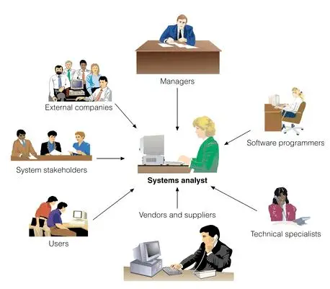
Programação VS Análise de Sistemas
Análise de sistemas e programação são duas áreas relacionadas, mas distintas, dentro do desenvolvimento de software.
Em resumo, a análise de sistemas se concentra no entendimento dos requisitos e processos de negócio, enquanto a programação se concentra na implementação de soluções.

Slide 7
Programação VS Análise de Sistemas
 | Programação | Análise de Sistemas
Objetivo | criar código para implementar soluções | entender e modelar os processos de negócio de uma empresa, identificando problemas e propondo soluções
Foco | escrever código que implemente essa lógica e esses modelos | identificação de requisitos, na criação de modelos e na definição da lógica dos processos de negócio
Habilidades necessárias | linguagens de programação, lógica de programação, estruturas de dados e algoritmos | comunicação, análise crítica, modelagem de processos e compreensão dos requisitos de negócio
Ferramentas utilizadas | editores de código, depuradores e compiladores | diagramas de fluxo de processos, modelos de dados e casos de uso
Nível de abstração | nível mais baixo de abstração, focado na implementação detalhada de algoritmos e estruturas de dados | nível mais alto de abstração, focado na compreensão dos processos de negócio e dos requisitos do usuário

Slide 8
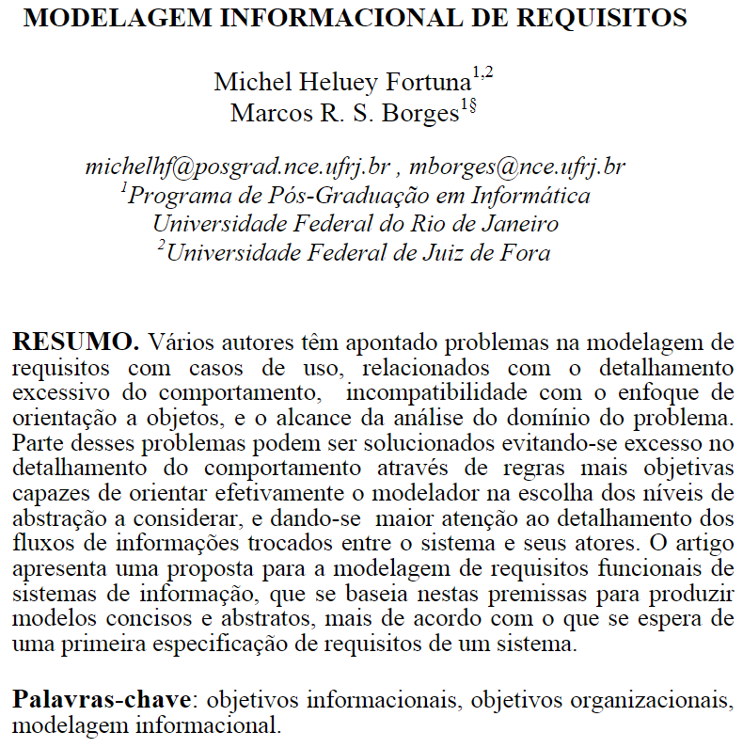
Uma possível abordagem: análise de requisitos

Slide 9
Framework conceitual
Quatro conceitos utilizados no framework conceitual da modelagem informacional:
Ator: os atores representam papéis que interagem com o sistema, buscando alcançar seus objetivos. Um ator pode ser humano (ex.: estudante, professor) ou não-humano (ex.: eclass, correio eletrônico).
Informação: é o dado interpretado segundo um contexto. Ela é transformada e/ou comunicada pelos processos do sistema.
Processo: é um conjunto de passos ou atividades, logicamente organizadas e condicionadas, cuja execução visa alcançar um objetivo bem determinado. Ao executar, um processo pode ou não exibir comportamento.
Comportamento (de um processo): É constituído pela sequência, no tempo, de todo efeito observável desde o início até o término da sua execução.
Objetivo (de um ator). É a expressão de um desejo de mudança de estado, de si próprio ou do ambiente com o qual ele interage. Um objetivo fica precisamente definido a partir de dois estados: o estado inicial e o estado final.

Slide 10
Princípios da solução
Há três princípios que possuem contribuição na solução da modelagem informacional. São eles:
Focar os Objetivos (e não o comportamento): O objetivo é uma representação abstrata de um processo e é adequado para a primeira representação dos requisitos do sistema, pois expressa o desejo de um ator e está relacionado ao ambiente externo e aos conceitos do domínio da aplicação.
Fixar um nível de abstração para os objetivos: Os atores geram eventos que disparam processos do sistema para alcançar objetivos, seguindo restrições que garantem um nível de abstração especial para esses objetivos. Essa estratégia de particionamento funcional do sistema resulta em uma modelagem concisa, interfaces mínimas e processos fiéis à essência do sistema.
Focar o detalhamento da informação (e não do comportamento): detalhar os fluxos de informação que entram e saem do sistema durante a execução dos processos.
Denominaremos esses fluxos de interface informacional do objetivo. Por extensão, passaremos também a denominar os objetivos de objetivos informacionais.

Slide 11
Modelagem Informacional de Requisitos (MIR)
A Modelagem Informacional de Requisitos (MIR) está baseada nos princípios apresentados anteriormente, devendo ser realizada preferencialmente com
a participação ativa dos atores, ou pelo menos, com suas validações.
A MIR é composta de três elementos: Objetivos Informacionais; Interface Informacional e Objetivos Organizacionais.
Como elicitar os requisitos do sistema? “Que eventos originados no ambiente externo (pelos atores) exigem trocas de informações (entre o sistema e o ambiente) capazes de mudar o estado do ambiente, do sistema, ou de ambos?”
Esses eventos disparam processos do sistema responsáveis pela realização dos objetivos informacionais dos atores.

Slide 12
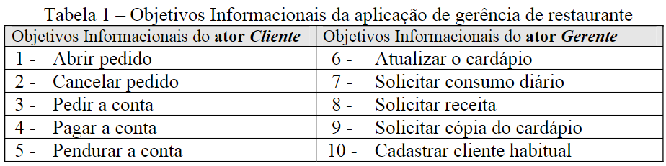
Objetivos informacionais
Normalmente a MIR é iniciada com a identificação de pelo menos um ator e seus objetivos informacionais. Os atores e objetivos mais relevantes costumam ser rapidamente elicitados.
Qualquer dificuldade para descobrir novos objetivos pode servir de indicador da necessidade de se identificar e detalhar a interface informacional dos objetivos já listados.

Slide 13
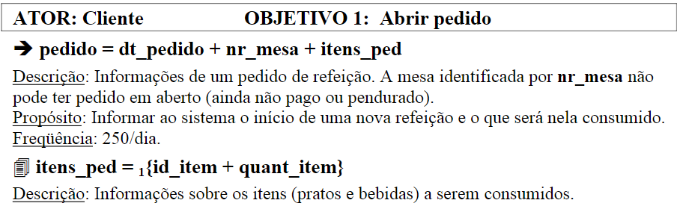
Interface informacional
A interface informacional (de um objetivo) descreve, em detalhe, os fluxos de informações que entram e saem durante o processamento do objetivo pelo sistema. Sua especificação é dividida em duas partes:
especificação dos fluxos (imagem abaixo)
dicionário de itens elementares

Slide 14
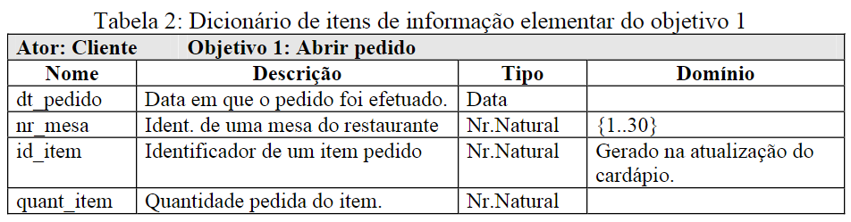
Dicionário de itens elementares

Slide 15



Notação da Interface informacional
A interface informacional usa as seguintes notações:
Os sinais __ e __ representam, respectivamente, fluxo de entrada e fluxo de saída de informações, do ponto de vista do sistema.
Uma informação contida em um fluxo pode ser elementar (indivisível) ou composta (agregado de outras informações elementares ou compostas). As informações compostas também são chamadas de pacotes, e são indicadas pelo símbolo __ .
A notação utilizada para descrever a composição de um pacote é a seguinte: + significa composição, ____ significa de n a m ocorrências de x, ( ) é utilizado para agrupar itens, | significa ou e [ ] delimita informações que nem sempre estarão presentes (podem não ser pertinentes, dependendo do contexto).

Slide 16
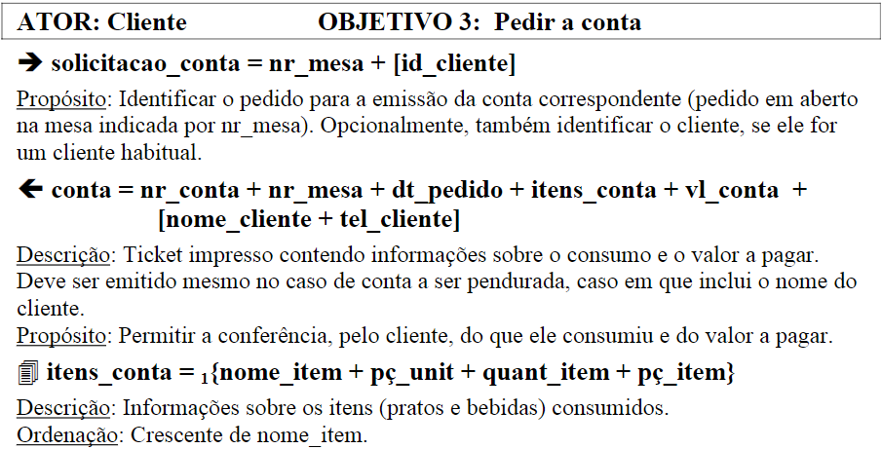
Notação da Interface informacional (aplicada)

Slide 17
Objetivos organizacionais
Um objetivo organizacional é um conjunto de “sequências admissíveis” de objetivos informacionais, que representa uma “linha de trabalho” ou um “objetivo de negócio” relevante no domínio da aplicação, para um ou mais atores.
Por exemplo, no caso da aplicação de gerência de restaurante, os conjuntos
Tomar refeição = {(1-Abrir pedido, 3-Pedir a conta, 5-Pendurar a conta), (1-Abrir pedido, 3-Pedir a conta, 5-Pendurar a conta, 4-Pagar a conta)}
Cancelar refeição = {(1-Abrir pedido, 2-Cancelar pedido)}
representam objetivos organizacionais do ator Cliente.
Geralmente cada objetivo organizacional é representado por meio de um fluxograma.

Slide 18
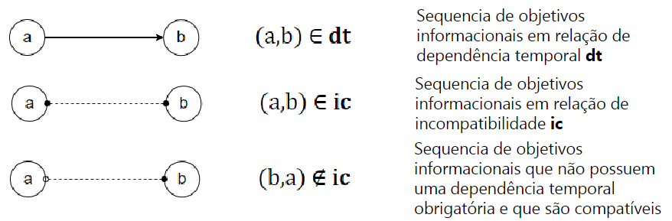
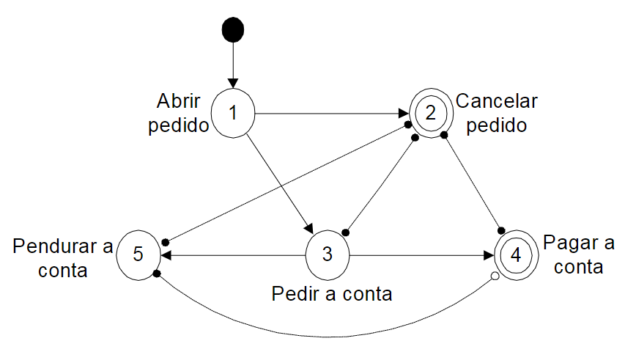
Objetivo organizacional: tomar refeição

Slide 19
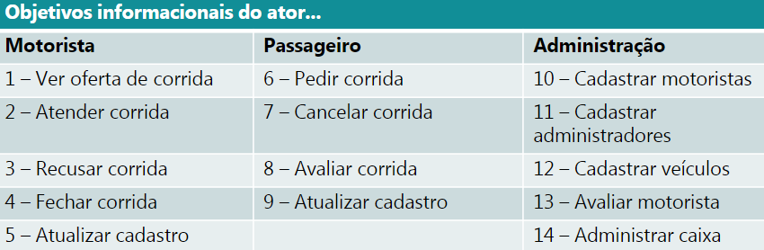
Exemplos de MIR - Aplicativo de corrida
Objetivos informacionais

Slide 20
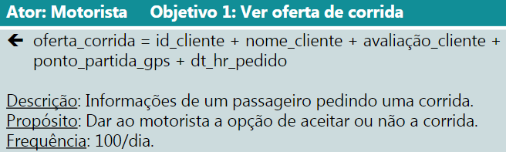
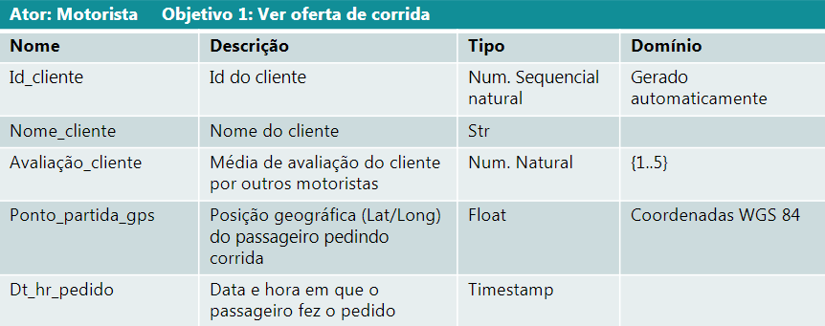
Exemplos de MIR - Aplicativo de corrida
Interfaces informacionais

Slide 21
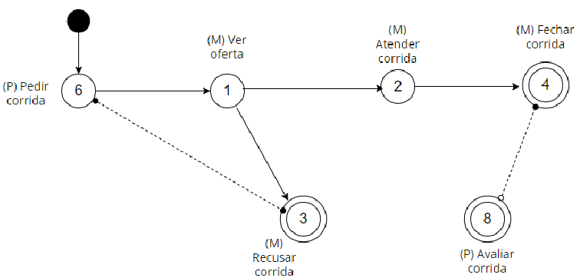
Exemplos de MIR - Aplicativo de corrida
Objetivo organizacional: Atender passageiro

Slide 22
A Análise Estruturada
A análise estruturada é uma metodologia de análise de sistemas que se concentra na decomposição do sistema em componentes menores e em sua estrutura hierárquica.
Seu objetivo é formar um quadro claro e geral do sistema e de como suas partes se encaixam para atender às necessidades dos usuários.
Ela permite ao analista entender o sistema e suas atividades de uma maneira mais lógica que física, funcionando desde alto nível até baixo nível.
É uma abordagem gráfica, usando ferramentas de construção de diagramas para analisar e refinar os objetivos de um sistema de modo a ser facilmente compreendido pelo usuário.

Slide 23
Dificuldades da Análise Estruturada
O analista serve de intermediário entre a comunidade de usuários e a comunidade de programadores. A comunicação é de extrema importância.
Não existe ferramenta analítica que possibilite ao analista saber o que o usuário pensa, mas não diz.
Criar um documento que define os detalhes do novo sistema, de forma útil para os projetistas e programadores que irão construir o sistema.
Existe um conjunto enorme de técnicas e ferramentas para entender e descrever o sistema. Vimos anteriormente a análise de requisitos seguindo o formato do MIR. A seguir veremos os diagramas de fluxo de dados (DFD) e diagramas de entidade-relacionamento (DER).

Slide 24
Principais Diagramas: fluxo de dados (DFD)
Os diagramas de fluxo de dados (DFD) representam graficamente como os dados fluem através do sistema e como eles são transformados em diferentes etapas.
Eles podem ser divididos em lógicos e físicos:
Lógico: descreve o fluxo de dados por meio de um sistema para executar determinadas funcionalidades de um negócio. Visão de negócio.
Físico: descreve a implementação do fluxo de dados lógicos. Visão de operação.
Seus principais elementos são as entidades externas, os processos, os armazenamentos de dados e os fluxos de dados.

Slide 25
DFD: Entidades externas
Uma entidade externa é uma pessoa, departamento, organização externa ou outro sistema de informação que fornece dados ao sistema ou recebe saídas do sistema.
Entidades externas são componentes fora dos limites dos sistemas de informação. Eles representam como o sistema de informação interage com o mundo exterior.
São representadas por um retângulo comum e sua função é fornecer ou receber dados: elas nunca processam nem armazenam dados.
Exemplos:
vendedor
cliente
fornecedor

Slide 26

DFD: Processos
Um processo recebe dados de entrada e produz uma saída com um conteúdo ou forma diferente. Podem ser tão simples quanto coletar dados de entrada e salvá-los no banco de dados, ou podem ser complexos como produzir um relatório contendo as vendas mensais de todas as lojas de varejo da região noroeste.
Todo processo tem um nome que identifica a função que executa. Geralmente os nomes consistem de um verbo seguido por um substantivo singular.
Exemplos:
Aplicar pagamento
Calcular Comissão
Verificar pedido

Slide 27
DFD: Armazenamento de dados
Um armazenamento de dados ou repositório de dados é usado em um diagrama de fluxo de dados para representar uma situação em que o sistema deve reter dados porque um ou mais processos precisam usar os dados armazenados posteriormente.
Dados podem ser adicionados ao armazenamento, denotado por uma seta de entrada. Dados também podem ser lidos do armazenamento, denotado por uma seta de saída.
Exemplos:
inventório
contas
pedidos
pagamentos diários

Slide 28
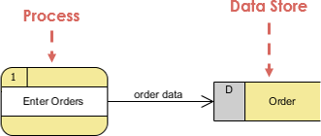
DFD: Fluxos de dados
Um fluxo de dados é um caminho para os dados se moverem de uma parte do sistema de informação para outra. Ele pode representar um único elemento de dados, como o ID do cliente, ou pode representar um conjunto de elementos de dados (ou uma estrutura de dados).
Exemplo:
Informações cliente (Último nome, primeiro nome, telefone, etc.)
Informações pedido (Id do pedido, itens, data do pedido, id do cliente, etc.).

Slide 29
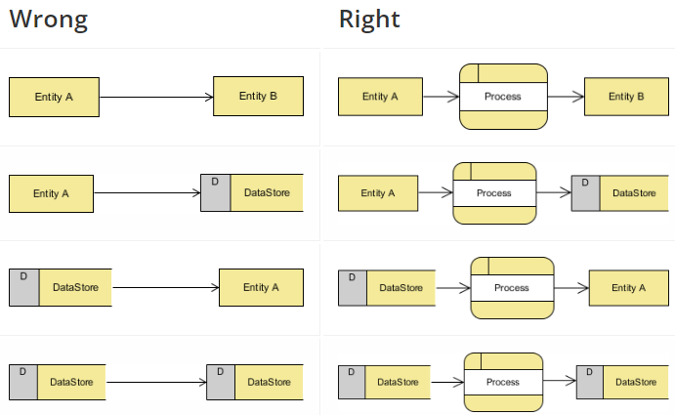
DFD: Regras de Fluxos de dados

Slide 30
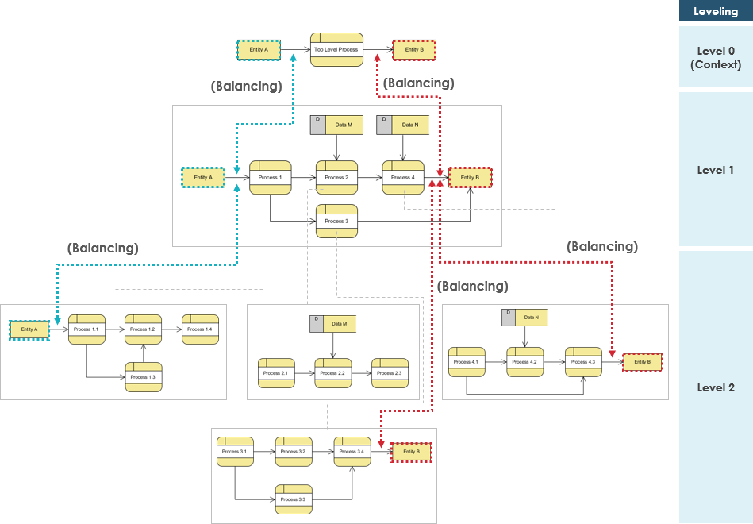
DFD: nível do diagrama

Slide 31
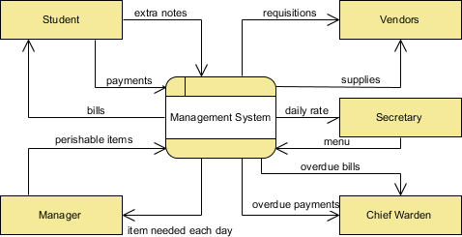
DFD: Diagrama de contexto (nível 0)
Um diagrama de contexto fornece uma visão geral e é o nível mais alto em um diagrama de fluxo de dados, contendo apenas um processo que representa todo o sistema.
Todas as entidades externas são mostradas no diagrama de contexto, bem como os principais fluxos de dados de e para elas. Ele não contém nenhum armazenamento de dados.

Slide 32
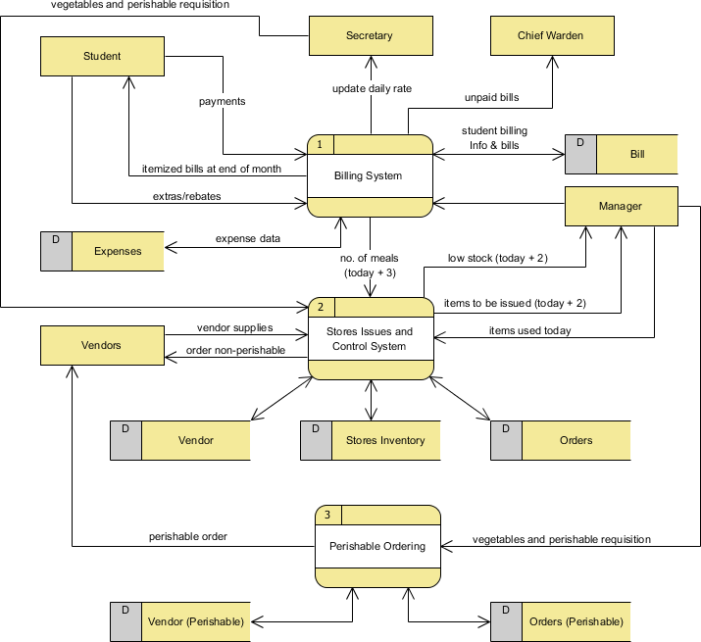
DFD: nível 1
O diagrama de contexto pode ser expandido para representar detalhes das atividades de processamento (explosão de processos).
Embora o DFD de nível 1 ao lado tenha apenas três processos, existem muitas entradas dos processos para as entidades externas e isso pode acabar sendo algumas linhas cruzadas entre eles no diagrama.
Para evitar esse problema, poderíamos repetir exibições da mesma entidade externa no DFD representando-as por um asterisco.

Slide 33
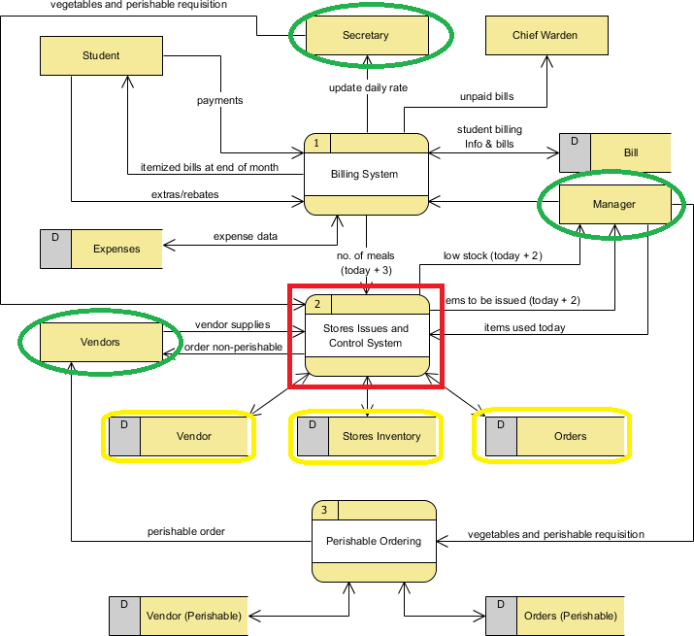
DFD: preparação para o nível 2
Se um processo possui muitos fluxos de dados entre algumas entidades externas, podemos primeiro extrair esse processo específico e as entidades externas associadas em um diagrama separado semelhante a um diagrama de contexto, antes de refinar o processo em um nível 2.
Desta forma você pode garantir a consistência entre eles muito mais facilmente.

Slide 34
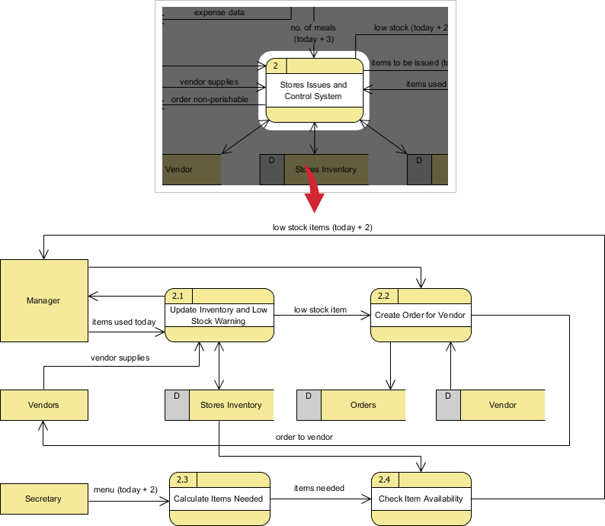
DFD: nível 2
O processo “stores issues and control system” representa duas tarefas: armazenar pedidos e controlar o sistema de estoque (disponibilidade, atualização, pedidos).
Fluxo de dados do nível 1:
Entidades:
Fornecedor: fornece produtos e recebe pedidos
Gerente: recebe informações de estoque para contabilidade, envia pedidos ao fornecedor
Secretária: envia pedidos ao fornecedor
Armazenamento de dados:
Fornecedor
Estoque das lojas
Pedidos

Slide 35
DFD: Lógico e Físico
DFD Lógico:
O lógico foca atenção ao negócio e como ele opera, centrado em suas atividades. É uma ferramenta de comunicação ideal quando usada na comunicação com os usuários do projeto.
Os sistemas implementados com base no DFD lógico serão mais fáceis de manter porque as funções de negócios não estão sujeitas a mudanças frequentes. O DFD físico pode ser facilmente formado modificando um DFD lógico.
DFD Físico:
Esclarece quais processos são manuais e quais são automatizados, descrevendo processos com mais detalhes do que DFDs lógicos.
Nele são descritas as sequências de atividades que levam a um resultado significativo, como o armazenamento temporário (ex: um arquivo de transação de vendas para um recibo do cliente em uma mercearia, etc).
Ao utilizar como base um diagrama de fluxo de dados lógico, podem usar a mesma nomenclatura de nomes de arquivos e relatórios reais, criando uma relação para os programadores usarem durante a fase de desenvolvimento do sistema.
Adiciona controles para garantir que os processos sejam executados corretamente. Geralmente são condições ou validações de dados que devem ser atendidas durante a entrada, atualização, exclusão e outros processamentos de dados.

Slide 36
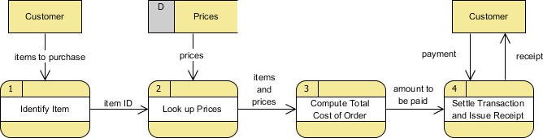
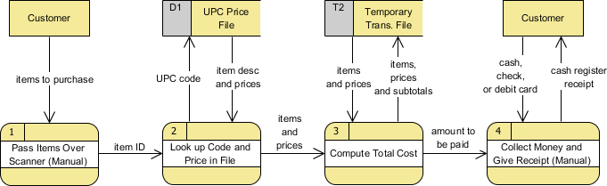
DFD: Exemplo Lógico e Físico
Loja de conveniência

Slide 37
Principais Diagramas: entidade-relacionamento (DER)
O Diagramas de entidade-relacionamento (DER) é uma ferramenta de modelagem de dados usada para representar relacionamentos entre entidades em um sistema.
Ele é composto por três componentes principais:
entidades: são objetos ou conceitos dentro do sistema, como clientes, produtos ou pedidos
relacionamentos: mostram como as entidades estão conectadas umas às outras
atributos: são as características das entidades, como nome, preço ou quantidade em estoque

Slide 38
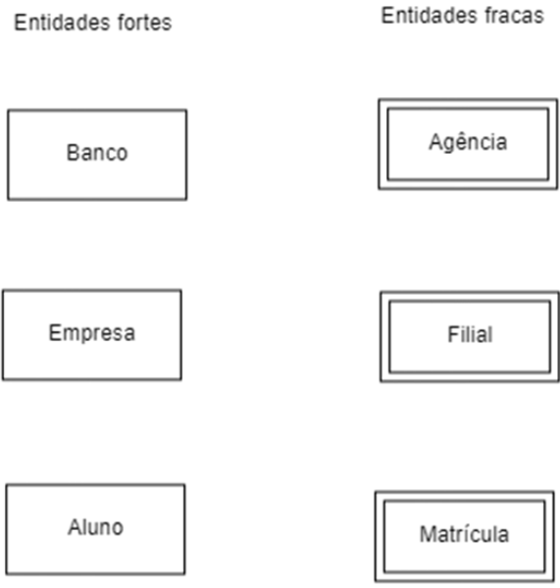
Entidades
As entidades formam um conjunto de coisas com conceitos comuns onde desejamos armazenar os dados. As ocorrências de uma entidade são chamadas de instâncias.
As entidades são representadas em diagramas ER, enquanto as instâncias são eventualmente gravadas em um banco de dados modelado pelo diagrama ER. Exemplo:
Entidade: banco
Instâncias:
Banco do Brasil
Caixa Econômica Federal

Slide 39
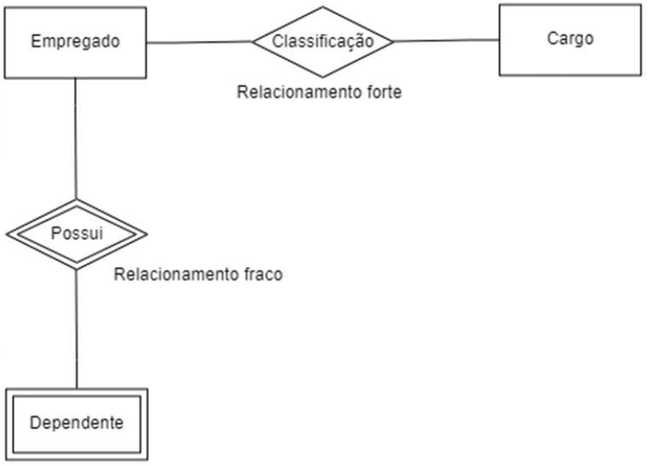
Relações entre entidades
Os relacionamentos nascem da necessidade de associação entre as entidades, assim como ocorre no mundo real.
Quando uma pessoa ingressa numa empresa, ela precisa ser classificada em algum cargo.
Um empregado não necessariamente precisa ter um dependente, por isso trata-se de um relacionamento opcional (fraco).

Slide 40
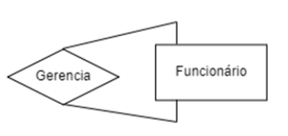

Classificação das Relações
Dada a quantidade de entidades associadas, um relacionamento pode ocorrer em graus distintos:
unário (autorelacionamento)
binário
ternário
n-ário

Slide 41
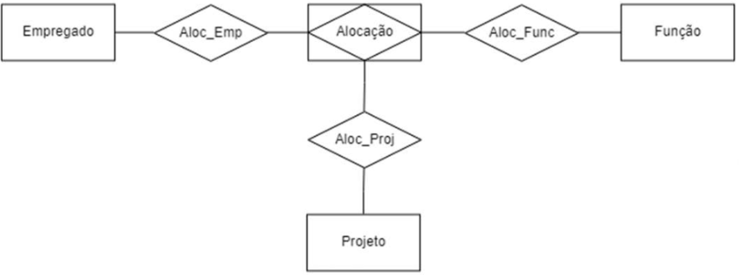
Classificação das Relações (ternário)

Slide 42
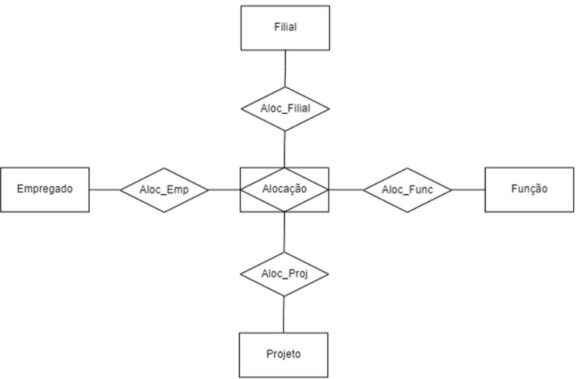
Classificação das Relações (n-ário)

Slide 43
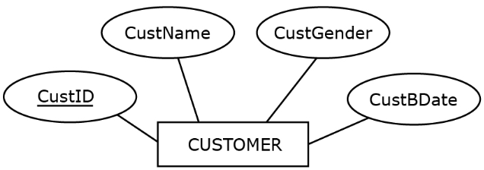
Atributos de entidades
Um atributo retrata as características de uma entidade, representando os detalhes que serão registrados para cada instância da entidade.
Em uma entidade cada atributo deve possuir um nome distinto.
Um atributo único possui um valor distinto para cada instância da entidade.
Cada entidade normal deve
possuir ao menos um atributo
único.

Slide 44
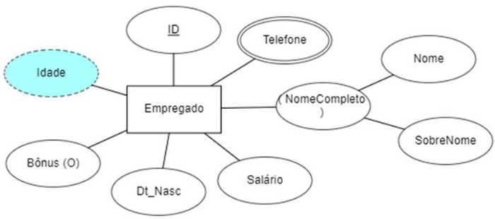
Características dos atributos
Os atributos podem ter as seguintes características: único, multivalorado, opcional ou derivado.

Slide 45
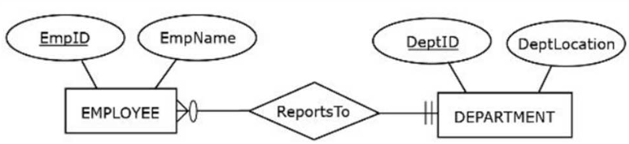
Conceito de cardinalidade
As linhas que conectam os relacionamentos incluem símbolos que irão revelar quantas instâncias de uma entidade podem ser associadas com instâncias de outra entidade.
Cada símbolo de restrição de integridade é composto por duas
partes:
Cardinalidade máxima – símbolo próximo ao retângulo.
Cardinalidade mínima (participação) – símbolo mais próximo ao diamante.

Slide 46
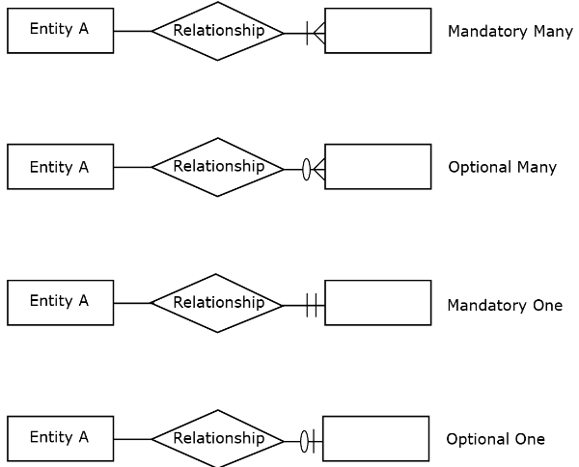
Conceito de cardinalidade

Slide 47
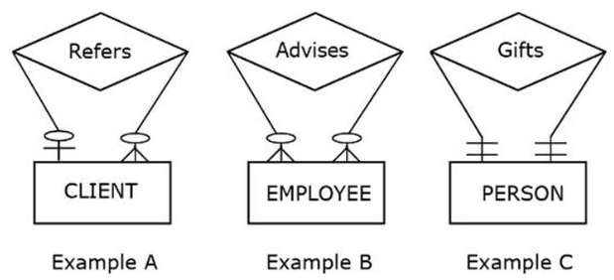
Conceito de cardinalidade

Slide 48
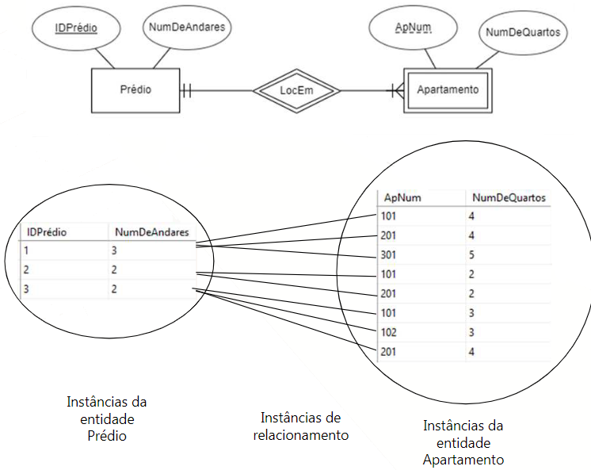
Entidade fraca com cardinalidade

Slide 49
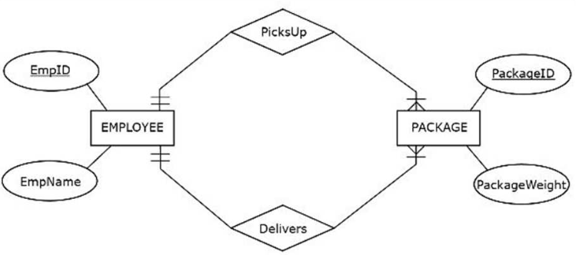
Múltiplas relações entre as mesmas entidades com cardinalidade

Slide 50
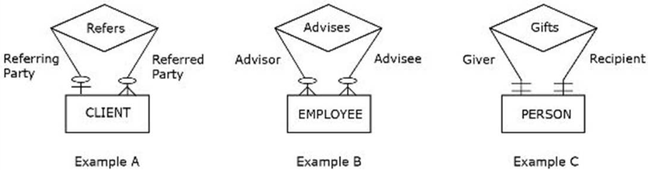
Descrição dos papéis nas relações

Slide 51
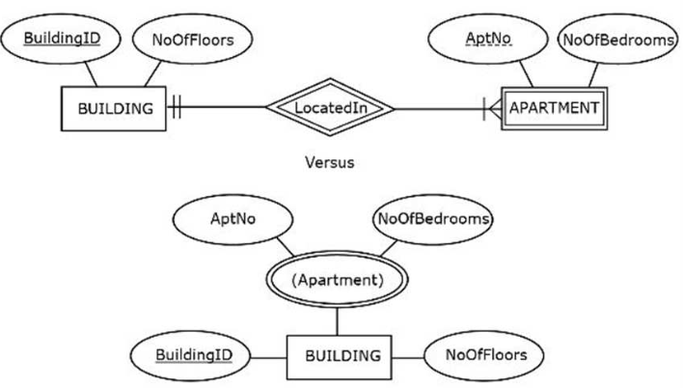
Conceito de entidade fraca similar ao atributo multivalorado

Slide 52


O que cada uma das relações abaixo representam?
Exemplo A
1:N
Exemplo B
M:N
Exemplo C
1:1

Slide 53
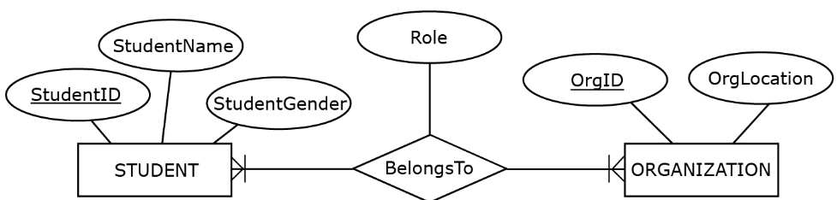
Relacionamentos podem possuir atributos

Slide 54
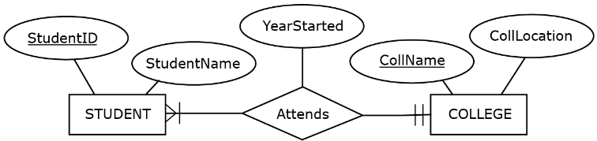
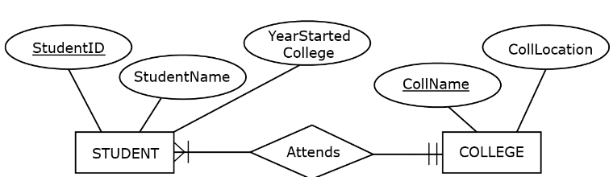
Relacionamentos podem possuir atributos?

Slide 55
Relacionamentos podem possuir atributos?
Atributos de relacionamentos M:N não podem ser transferidos para as entidades.
Atributos de outros tipos de relacionamentos (1:1 e 1:N) podem ser transferidos para as entidades.

Slide 56
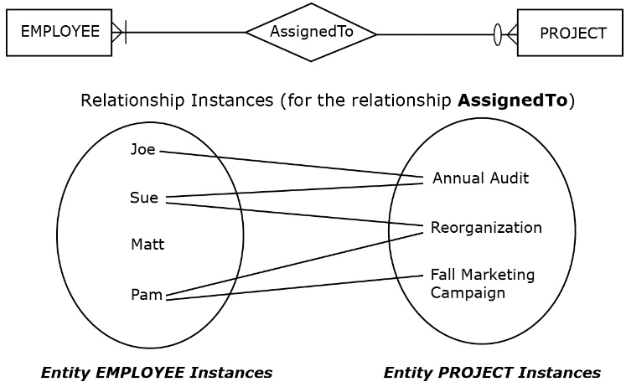
Instâncias com relacionamento

Slide 57
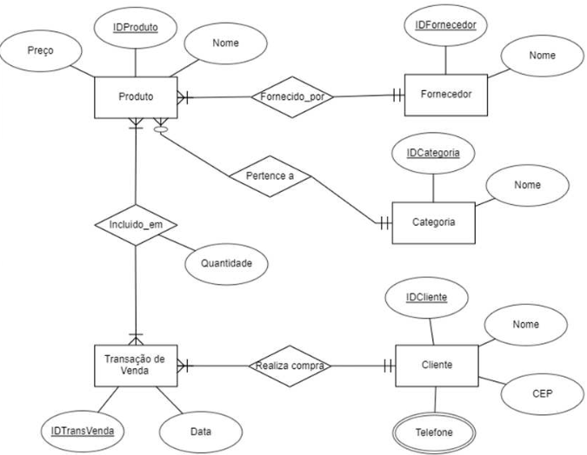
Exemplo de diagrama ER de vendas

Slide 58
Quando devo usar a Análise Estruturada?
Adequado em situações em que se deseja representar graficamente as informações que são processadas pelo sistema, as entidades que são manipuladas, bem como os fluxos de dados entre essas entidades.
Os diagramas de fluxo de dados podem ser utilizados para modelar os processos internos ao sistema, permitindo que sejam identificados com suas interfaces básicas necessárias para o seu funcionamento.
Já os diagramas de entidade-relacionamento podem ser usados para modelar as entidades envolvidas no sistema, as suas propriedades e os relacionamentos entre elas.
Em resumo, ela é útil em projetos de desenvolvimento de sistemas de informação que envolvam uma grande quantidade de informações e entidades, tornando mais fácil a compreensão e a organização desses elementos.

Slide 59

Exercício Prático 3 - MIR, DFD e DER
github.com/TomasFerranti/FundProgEAnalise

Slide 60
A Análise Orientada a Objetos
A análise orientada a objetos é uma metodologia de análise de sistemas que se concentra na modelagem do mundo real em termos de objetos e suas interações.
O objetivo é entender os requisitos do sistema, identificar esses objetos relevantes e suas relações, e projetar um modelo que possa ser implementado em software.
Ela permite ao analista entender o sistema e suas atividades de uma maneira entre a lógica e a física, funcionando desde alto nível até baixo nível. Compreender os principais atores envolvidos no sistema e a entender suas interações ajuda a identificar possíveis problemas de design ou requisitos conflitantes.
É uma abordagem gráfica que usa ferramentas de construção de diagramas.

Slide 61
Dificuldades da Análise Orientada a Objetos
Entre as principais dificuldades destacam-se:
Identificação de objetos: pode ser difícil identificar os objetos relevantes para o sistema, especialmente em sistemas complexos ou mal definidos.
Abstração excessiva: ao modelar o mundo real em termos de objetos, há o risco de criar modelos muito abstratos e difíceis de entender.
Mudanças nos requisitos: a natureza iterativa do desenvolvimento orientado a objetos pode tornar difícil lidar com mudanças nos requisitos do sistema.
Dificuldades na implementação: pode ser complicado implementar modelos orientados a objetos em linguagens de programação que não são naturalmente orientadas a objetos, ou em sistemas legados que não foram projetados com essa abordagem em mente.
Na análise orientada a objetos há diversos formatos de diagramas especificados por uma “linguagem de diagramas”: a UML.

Slide 62

Unified Modeling Language (UML)
A Linguagem de Modelagem Unificada (UML) é uma linguagem de modelagem utilizada para especificar e documentar sistemas complexos de software. É uma das principais ferramentas utilizadas na análise e no design orientados a objetos.
A UML fornece uma maneira padronizada de representar e comunicar modelos de software entre os membros da equipe e com outras partes interessadas.
Ela ajuda a garantir que todos os aspectos do sistema sejam considerados durante a análise e o design, facilitando aos desenvolvedores identificar e corrigir problemas antes de iniciar a implementação, economizando tempo e esforço no longo prazo.

Slide 63
Benefícios e vantagens da UML
Existem vários benefícios e vantagens da UML, alguns dos principais são:
Padronização: sendo uma linguagem de modelagem padronizada, ela é aceita e utilizada em todo o mundo.
Comunicação: ajuda a melhorar a comunicação entre os membros da equipe e outras partes interessadas.
Identificação de problemas: identificar problemas de design e requisitos antes da implementação.
Reutilização: reutilização de modelos e diagramas em diferentes projetos, economizando tempo e esforço.
Flexibilidade: flexível o suficiente para ser usada em diferentes tipos de projetos, desde pequenos sistemas até sistemas complexos de grande escala.
Documentação: documentação clara e precisa sobre o sistema, tornando mais fácil entender e manter o sistema no futuro.
Foco no usuário: permite que os desenvolvedores se concentrem no usuário final e em seus requisitos, garantindo que o sistema desenvolvido atenda às suas necessidades e expectativas.

Slide 64
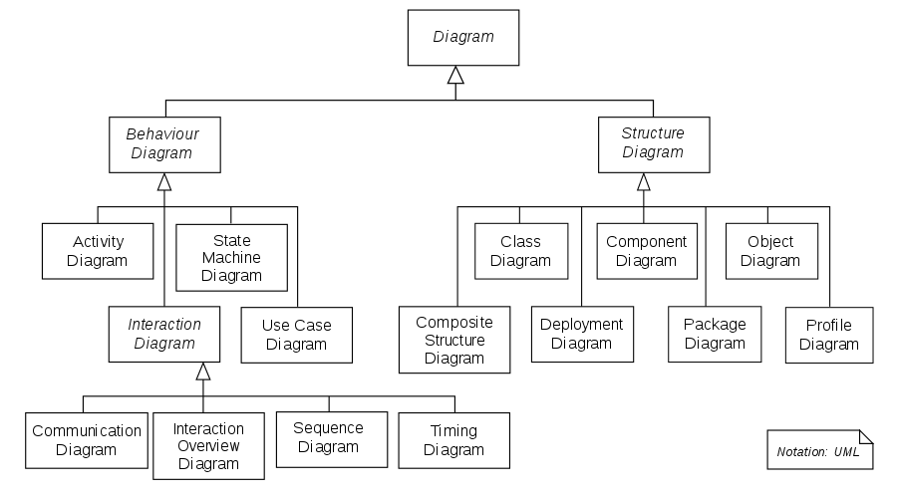
Classes de diagramas
Os diagramas são divididos em duas classes principais:
Structure diagrams: representam os aspectos estáticos do sistema
Behavior diagrams: representam os aspectos dinâmicos do sistema
Interaction diagrams: enfatizam o controle de fluxo

Slide 65
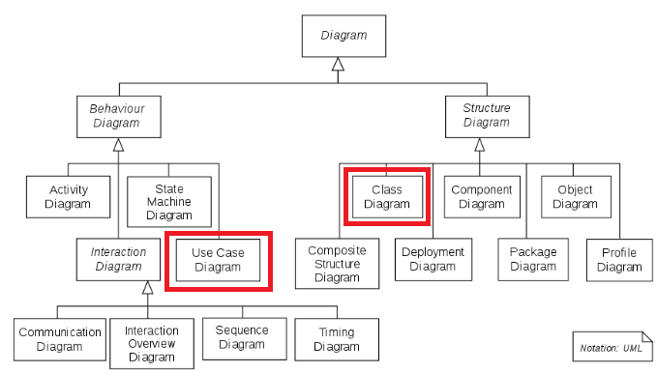
Classes de diagramas
Os diagramas são divididos em duas classes principais:
Structure diagrams: representam os aspectos estáticos do sistema
Behavior diagrams: representam os aspectos dinâmicos do sistema
Interaction diagrams: enfatizam o controle de fluxo

Slide 66
Principais Diagramas: caso de uso
Os diagramas de caso de uso são uma técnica da análise orientada a objetos que auxilia na identificação e descrição dos requisitos do sistema a partir da perspectiva do usuário. Permite que as partes interessadas compreendam as funcionalidades do sistema de maneira clara e visual.
Eles são representações gráficas que mostram
os atores (usuários, sistemas externos, dispositivos, etc.).
os casos de uso (funcionalidades ou comportamentos que o sistema deve possuir) do sistema em questão.
tipos de relações dois a dois entre atores e os casos de uso:
inclusão: composição de funções entre os casos de uso.
extensão: ocorrência de situações específicas quase sempre gerada por uma condição.
generalização: também chamada de herança. Identifica características comuns com adição de uma especialização.
ajudando a identificar requisitos importantes e a entender o fluxo geral do sistema.

Slide 67
Atores
Podem ser seres humanos, outros sistemas, timers, relógios, dispositivos hardware.
Há dois tipos de atores:
Primário: estimula o sistema iniciando os eventos;
Secundário: Recebe estímulos do sistema
Quatro perguntas para determinar os atores:
Quem/o que está interessado no sistema?
Quem/o que quer mudar os dados no sistema?
Quem/o que quer usar as interfaces do sistema?
Quem/o que quer informações do sistema?

Slide 68
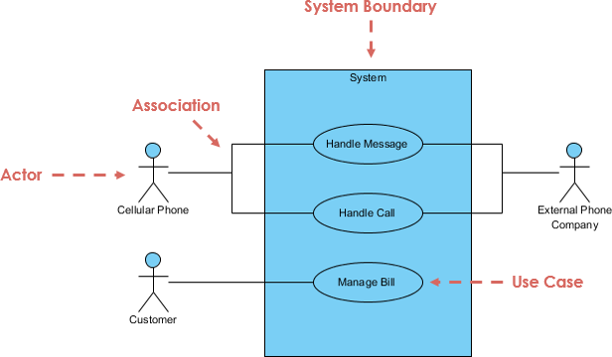
Casos de uso
Os casos de uso idealmente devem começar com um verbo (ex: gerar relatório). Eles não devem possuir uma questão em aberto (ex: registrar. Registrar quem/o que?).
Evite mostrar comunicação entre os atores.
Os atores devem ser nomeados no singular representando um nome geral (ex: estudantes ao invés de João, Maria, etc)
Não mostre o comportamento dos casos, apenas funcionalidades do sistema (o que ele faz ao invés de como).
Diferente do Diagrama de Fluxo de Dados (DFD), ele não possui sequência.

Slide 69
Bordas do sistema
As bordas do sistema representam o espaço englobando todos os casos de uso.
Ele pode ser particionado em módulos: para os casos de uso de um RH, podemos ter vários módulos como Departamento pessoal, Folha de pagamento, Contabilidade, etc.
Dependendo do tamanho das equipes e complexidade, podemos criar múltiplos diagramas de caso de uso ao invés de apenas um com vários módulos.

Slide 70
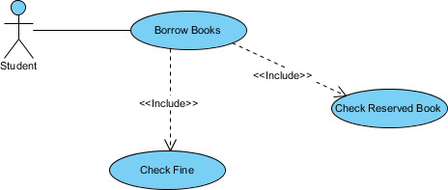
Relação entre casos de uso: inclusão
A relação entre casos de uso do tipo inclusão adiciona funcionalidades extras ao caso base.
Isso significa que o caso de inclusão não pode ser executado livremente, ele é dependente do caso base.
Essa relação é denotada por uma flecha pontilhada iniciando no caso base e terminando no caso de inclusão. Opcionalmente podemos denotar os casos de inclusão na descrição do próprio caso base.

Slide 71

Relação entre casos de uso: extensão
A relação entre casos de uso do tipo extensão adiciona comportamentos extras, opcionais, alternativos ao caso base.
Isso significa que o caso de extensão pode ou não ser executado, ele é independente do caso base.
Essa relação é denotada por uma flecha pontilhada iniciando no caso de extensão e terminando no caso base. Opcionalmente podemos denotar os casos de extensão na descrição do próprio caso base.

Slide 72
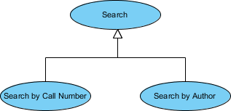
Relação entre casos de uso: generalização
A relação entre casos de uso do tipo generalização indica uma especialização do caso de uso base.
Isso significa que o caso generalizado herda os comportamentos e atributos do caso base, mas adiciona atributos e comportamentos únicos.
Essa relação é denotada por uma flecha contínua iniciando no caso de generalizado e terminando no caso base. Opcionalmente podemos denotar os casos generalizados na descrição do próprio caso base.

Slide 73
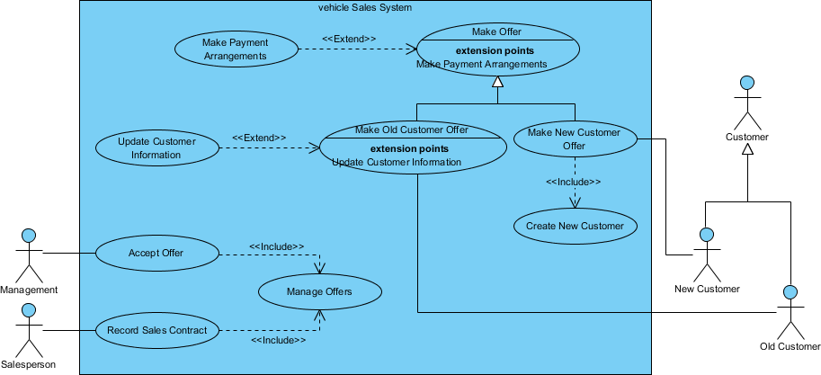
Exemplos de diagramas de caso de uso
Sistema de vendas de veículos

Slide 74
Principais Diagramas: classes
Os diagramas de classes são uma ferramenta de modelagem usada na análise orientada a objetos para representar a estrutura de classes e seus relacionamentos em um sistema. Eles ajudam a visualizar a arquitetura e a lógica do sistema de um ponto de vista mais próximo do programador.
Os principais elementos de um diagrama de classes são:
classes: representam objetos do mundo real ou conceitos abstratos
atributos: são as características ou propriedades das classes, como preço, nome, idade, altura, email, CPF, etc.
métodos: são as ações que uma classe pode executar, como calcular uma média, salvar dados em um banco de dados, etc.

Slide 75
Determinação dos elementos
Existe um processo padrão de identificação das classes na análise orientada a objetos, que geralmente envolve as seguintes etapas:
Identificar os objetos do mundo real ou conceitos abstratos relevantes para o sistema a ser desenvolvido.
Agrupar esses objetos ou conceitos em categorias lógicas, ou seja, em classes.
Identificar os atributos (características ou propriedades) que cada classe deve possuir. Caso haja muitas interseções talvez seja necessário voltar ao item 1.
Identificar os métodos (ações) que cada classe deve ser capaz de executar. Caso haja muitas interseções talvez seja necessário voltar ao item 1.
Refinar as classes e seus atributos e métodos, se necessário, com base na lógica de negócios do sistema e nos requisitos do usuário.
Este processo é geralmente realizado em conjunto com os usuários e stakeholders do sistema, a fim de garantir que as classes identificadas sejam relevantes e úteis para o sistema em questão. Além disso, é comum usar diagramas de casos de uso para ajudar a identificar as classes e seus relacionamentos.

Slide 76
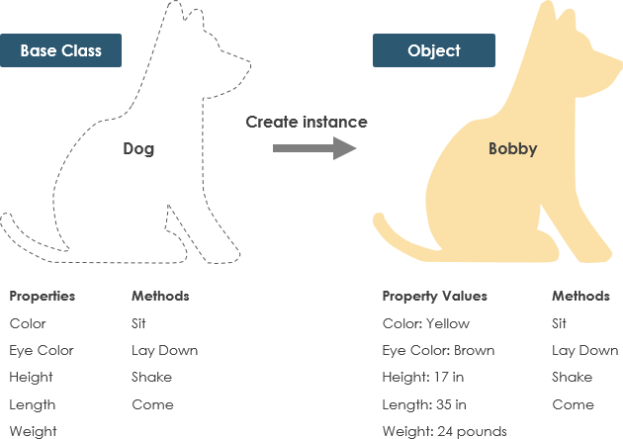
A ideia geral de classes

Slide 77
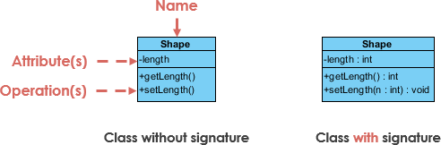
Exemplo de um diagrama de apenas uma classe

Slide 78
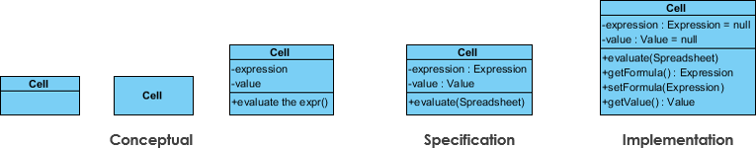
Qual tipo de perspectiva adotar?
Os diagramas de classes possuem três perspectivas:
Conceitual: representa os conceitos no domínio da aplicação
Especificação: foca nas interfaces dos Abstract Data Type (ADTs) do software
Implementação: descreve como as classes irão ser implementadas no baixo nível

Slide 79

Relacionamento entre classes
Os relacionamentos entre as classes possuem seis tipos:
Association: um link estrutural de cardinalidade (1:1, 1:n, m:n);
Inheritance: conceito de herança, uma subclasse herda todas características da classe original;
Realization: relacionamento entre uma interface e uma classe de implementação;
Dependency: uso de uma classe no método de outra;
Aggregation: tipo especial de associação indicando que uma classe é parte da outra;
Composition: Dependência direta de existência (total destruído implica partes destruídas);

Slide 80

Exemplo de um diagrama de várias classes
Sistema de classes

Slide 81

Exemplo de um diagrama de várias classes
GUI (Interface gráfica do utilizador)

Slide 82
Exercício Prático 4 - Diagramas de casos de uso e de classes
github.com/TomasFerranti/FundProgEAnalise

Slide 83
Referências
DENNIS, A., WIXOM, B. H., & ROTH, R. M.. Análise e Projeto de Sistemas. 5a ed. Rio de Janeiro: LTC, 2014 (BVF).
FORTUNA, Michel Heluey ; BORGES, Marcos R S . Modelagem Informacional de Requisitos. In: VIII Workshop on Requirements Engineering (WER 2005), 2005, Porto. Proceedings of WER 2005. Porto: Fac. de Engenharia da Universidade do Porto (FEUP), 2005. p. 269-280.
Exemplos de diagramas ER baseados no livro “Gestão e Governança de Dados”, de Bergson Lopes Rêgo.
Exemplos de diagramas de fluxo de dados baseados em What is data flow diagram - Visual Paradigm
Exemplos de diagramas de casos de uso baseados em What is use case diagram - Visual Paradigm
Exemplos de diagramas de classe baseados em UML Class Diagram Tutorial - Visual Paradigm

Slide 84
OBRIGADO(A)
Tomás Ferranti

